Slide 1
러시아 북동지역 원주민의
전통적 사후 세계 관념
-축치-
2012.02.23
러시아연구소 콜로키엄
김민수

Slide 2
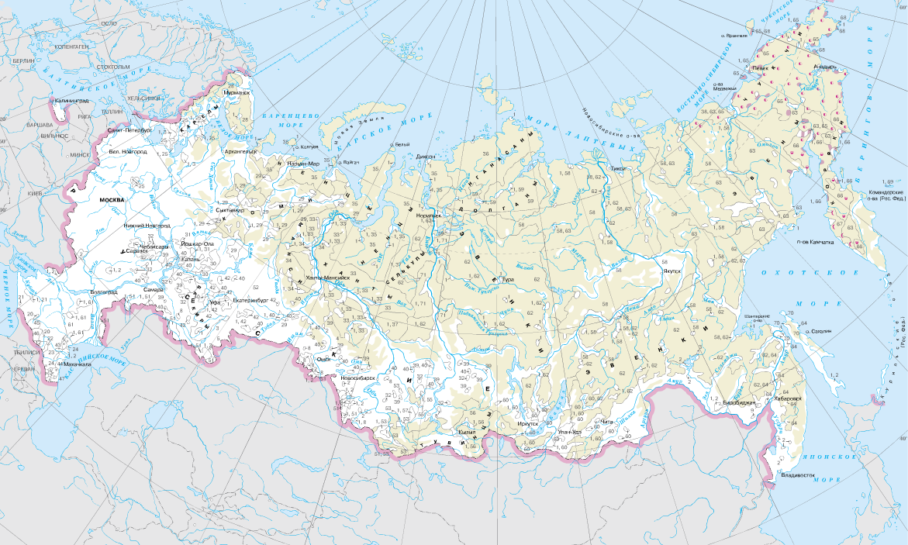
러시아연방

Slide 3
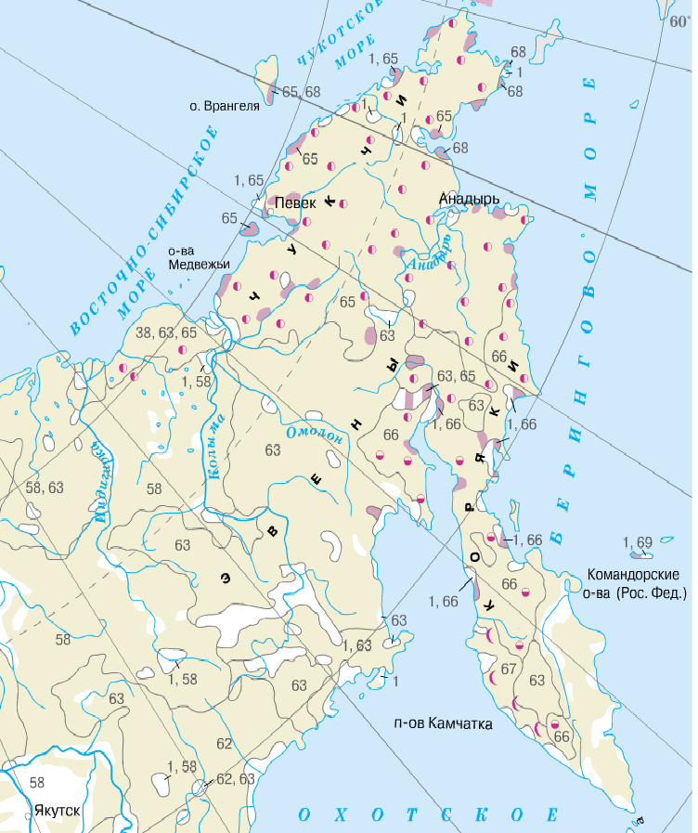
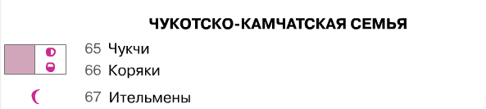
축치 (코랴크, 이텔멘) 거주지역

Slide 4
축치
-자칭 ‘루오라베틀란’ 또는 ‘르그오라베틀란’ (настоящие люди)
-두 그룹으로 분류:
툰드라 순록 유목 그룹 ‘차우추’ (оленный человек)
/ 해안 어렵 그룹 ‘안칼른’ (береговой)
-추코트카 반도 내륙에서 약 6천년 전부터 거주
/ 기원전 1천년경 인구증가 및 기후변화로 해안쪽으로 이동
-1989년 러시아연방내 15107명, 그중 11914명 추코트카 자치구 거주(73.7%)
-18세기 순록 유목 발전으로 서부와 남부로 확장
/ 20세기 초까지 추코트카 자치구 이외에 캄차카 반도와 야쿠티야의 콜리마 지역까지 이동하여 현재에 이름
/ 2002년 기준 인구: 총 15767명
(추코트카 자치구 12622, 캄차카주 1487, 코랴크자치구 1412)

Slide 5
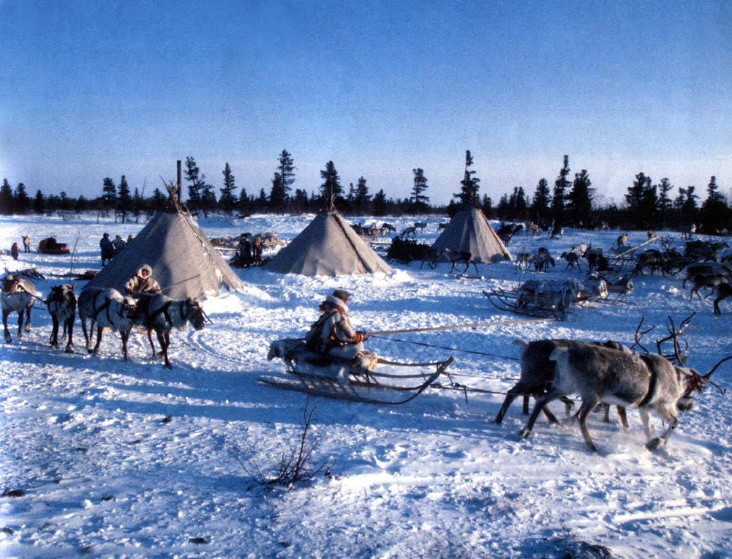
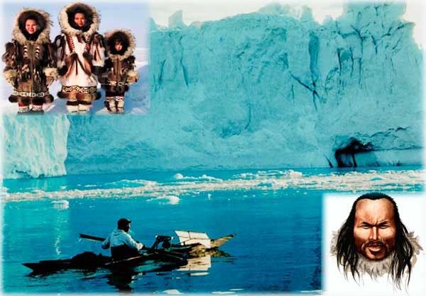
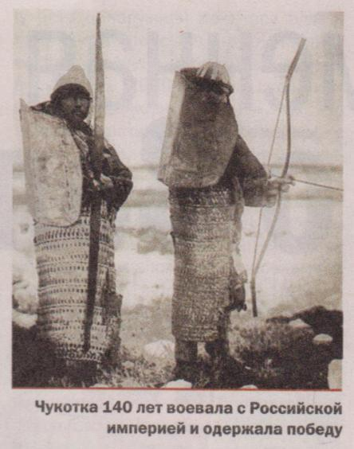
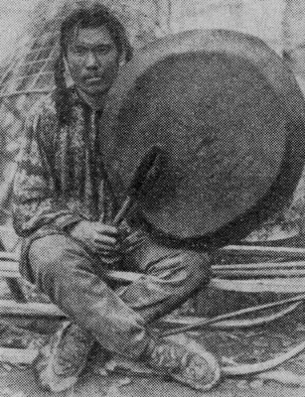
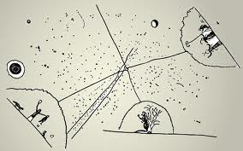

Slide 6
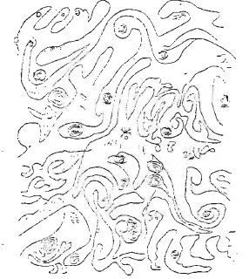
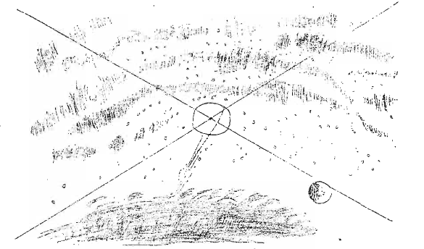
북극광과 저승세계의 길

Slide 7
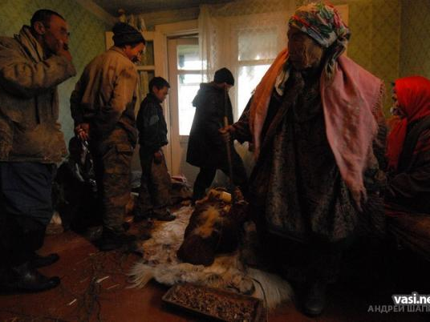
<리포터 안드레이 샤프란의 축치족 장례 사진>
-축치족 아가씨 장례식
-시신 주위를 도는 의식
-순록 가죽 위에 시신을 뉘어놓고 가족, 친척들이 주위를 돌며 시신의 발을 넘어가며 발로 툭 건드린다.
(이승에서 머물리 말고 빨리 가라는 의미의 동작)
-이때 망자가 그곳에 있는 누군가를 잡아가거나 불러가지 못하도록 곰이 울부짖는 것과 비슷한 소리를 낸다.
-머리맡에는 나무 접시에 말린 고기를 담아 두며, 시신 주위를 도는 사람은 한 조각씩 집어 간다.
(망자가 저승(위 세계)에서 굶지 말라는 의미)
Notes:
http://gorod.tomsk.ru/index-1210483249.php

Slide 8
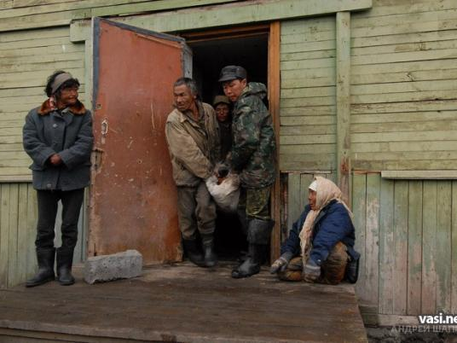
-아가씨의 시신을 순록 가죽에 싸서 집 밖으로 내간다.

Slide 9
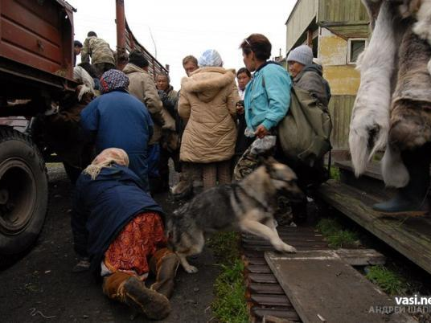
-친척들과 마을 사람들이 시신을 화장 장소로 운구한다. (이른 아침)

Slide 10
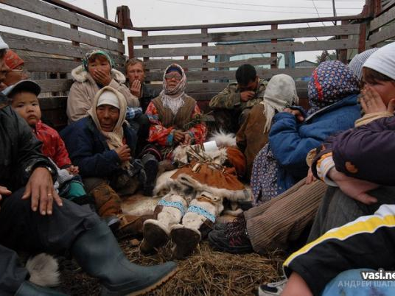
-망자의 친척과 친구들이 트랙터 짐칸에 시신과 나란히 앉아 이동하고 있다.

Slide 11
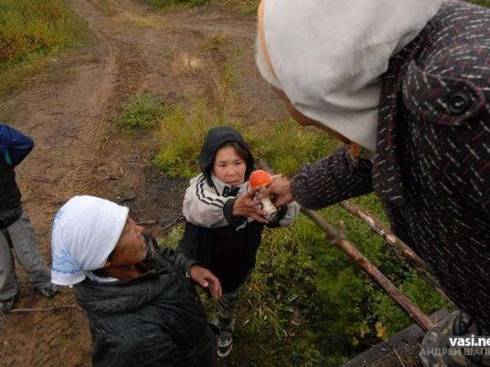
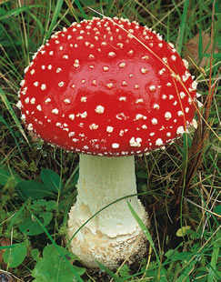
-화장 장소인 샤만카 산에 도착하여 ‘무호모르’ 버섯을 나누어 먹는다.
-축치족은 미국인에게도 러시아인에게도 진 적이 없지만 보드카에는 졌다고 농담한다. 그들은 ‘무호모르’를 자신들의 마약이라고 말한다. 너무 많이 먹고 죽는 일도 발생한다.

Slide 12
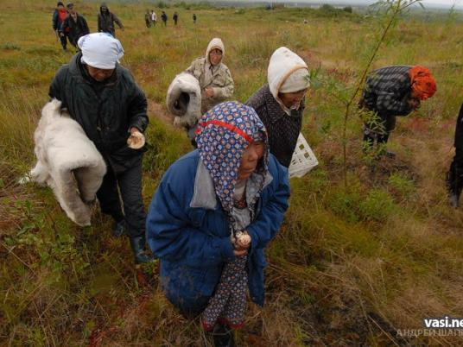
-샤만카 산으로 이동

Slide 13
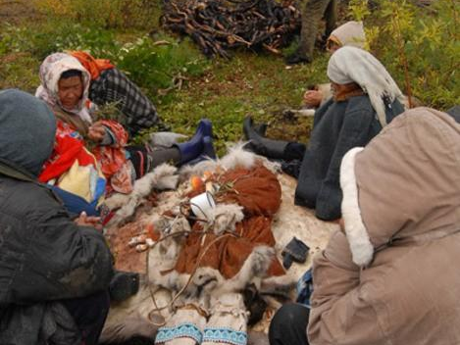
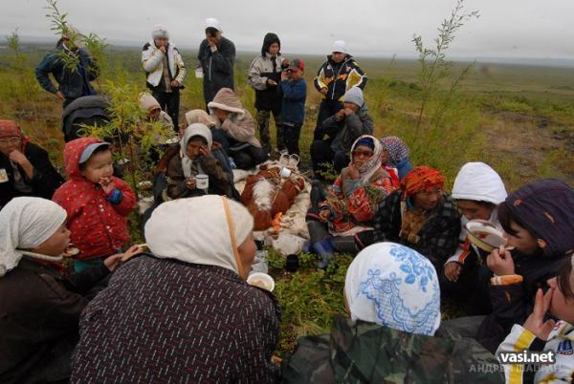
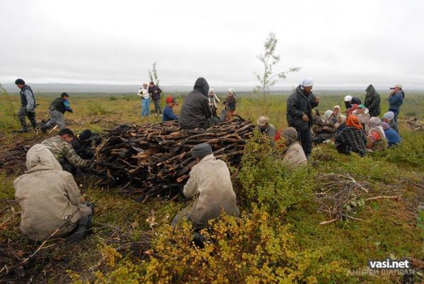
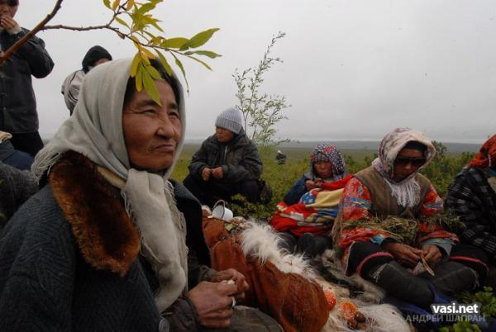
-여자들은 시신 옆에서 차를 마시고 말린 생선 유콜라를 먹으며 이야기를 나누고 있고, 남자들은 불을 피울 나무를 모은다.

Slide 14
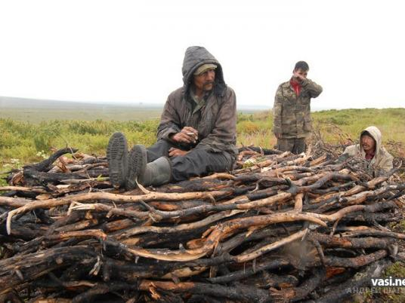
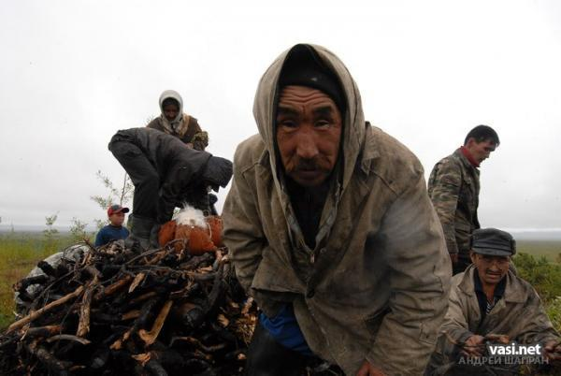
-시신을 장작더미 위에 안치하기 전에는 사람들이 장작더미를 지키고 있다. 악령인 켈르가 나무 사이로 들어가 화장을 방해하지 못하게 하기 위한 것이다.
-처음에는 소매와 허리를 풀로 만든 끈으로 묶은 여자 두 명, 즉 까마귀들이 장작더미를 지킨다.
-이 장소에 있는 모든 사람은 까마귀가 되어 그곳을 지킨다고 여긴다. 까마귀 소리를 내기도 하는데, 그러면 켈르는 그를 사람이 아닌 세로 여긴다는 것이다.

Slide 15
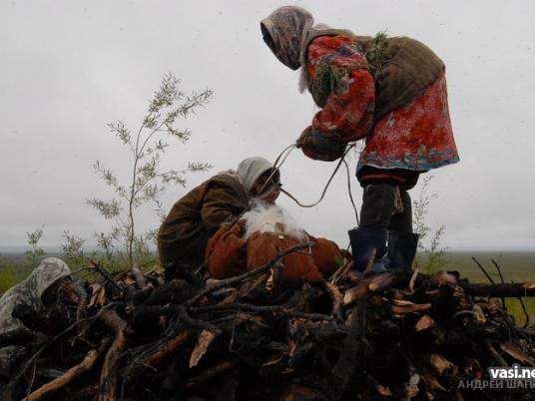
-두명의 여자가 까마귀를 흉내낸 모습을 하고 나무더미 위 시신 옆에서 마지막 의례를 행한다.
-시신의 허리춤에 매어둔 칼집에서 칼을 꺼내 시신의 배를 가르고 창자를 끊어 놓은 뒤 칼을 다시 꽂아 둔다. 그리고 자신들의 허리와 소매를 묶었던 풀로 만든 줄을 풀어 놓는다.

Slide 16
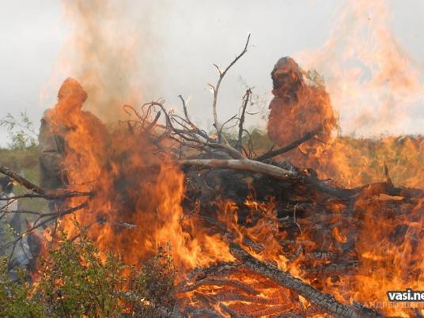
-불길 뒤로 두 사람이 보이는데, 한 사람은 시신이 화장 상태를 관리하고 다른 한 사람은 나무더미가 고루 잘 타도록 관리한다.

Slide 17
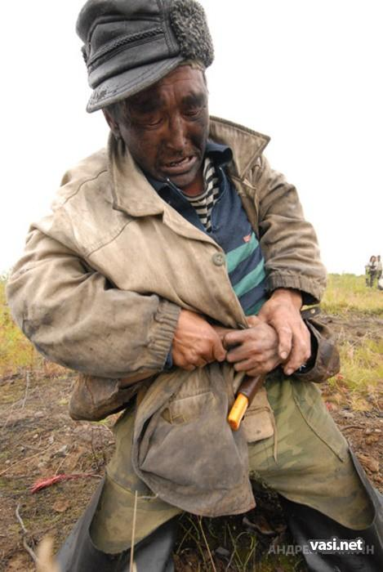
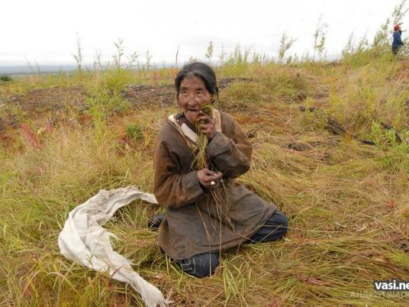
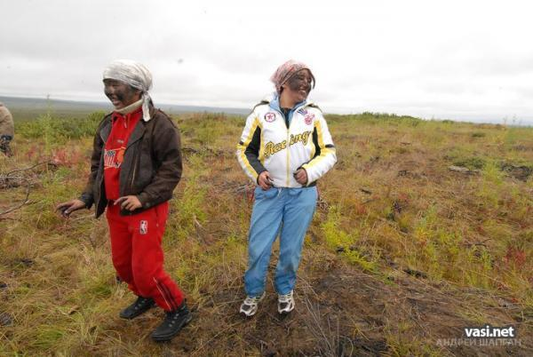
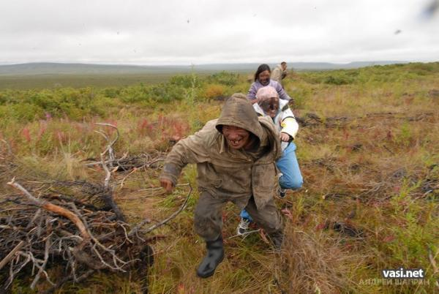
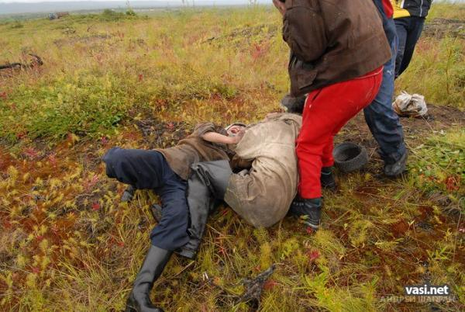
-축치족 장례식에서는 슬퍼하면 안 된다. 망자가 윗 세계에서 편하게 지내도록 하려면 남은 사람들이 그를 즐겁게 보내야 한다. 그래서 화장이 끝나면 모닥불(화장이 아니라 차를 끓이기 위해 피워놓은)의 재를 얼굴에 바르고 뛰어 다니며 서로 붙잡아 얼굴의 검댕이를 벗겨내는 놀이를 한다.

Slide 18
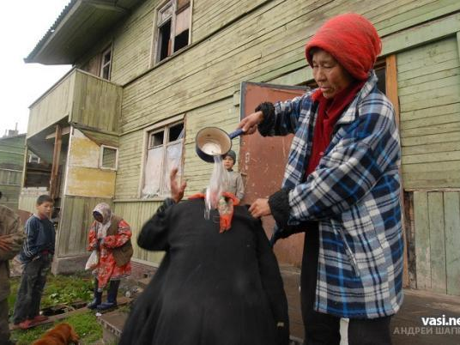
마지막으로 집에 돌아와서 안으로 들어가기 전에 물로 정결의식을 치른다. 바가지의 물을 한 모금 마시게 한 뒤에 머리와 등에 물을 붓는다.

